Slide 1
Digitální svět: technologie, potenciál, rizika Sociální sítě
Luděk Matyska, Ludek.Matyska@muni.cz

Slide 2
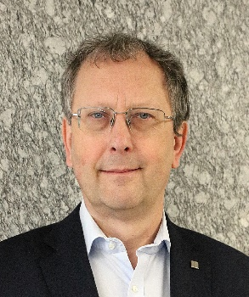
Přednášející
Luděk Matyska
ÚVT MU, ředitel
Velká výzkumná infrastruktura ELIXIR CZ
Předseda Rady ELIXIR CZ
Velká výzkumná infrastruktura e-INFRA CZ
Ředitel centra CERIT-SC na ÚVT MU
Distribuované systémy a velké e-infrastruktury
Gridy, cloudy
Kyberbezpečnost v rozsáhlých systémech
Aplikace rozsáhlých výpočetních a úložných systémů

Slide 3
Obsah přednášky
Definice, motivace a základní pojmy
Co jsou sociální sítě a media
Motivace a atraktivita
Prehistorická a historická exkurze
Prehistorie (před a na začátku éry počítačových sítí)
Historie (web a webová platorma)
Zmínka k ekonomice
Co sociální sítě živí (a proč to působí problémy)
Sociální sítě jako výzkumný koncept
Trocha teorie za tím, proč jsou tak úspěšné
TOP15 největších sociálních sítí
Seznam a představení největších sociálních sítí/platforem
Problémy
Není všechno zlato co se třpytí

Slide 4
Sociální sítě – definice
Definition of social network
1: a network of individuals (such as friends, acquaintances, and coworkers) connected by interpersonal relationships
2: an online service or site through which people create and maintain interpersonal relationships
(Merriam-Webster)
Tedy sociální síť je primárně síť jednotlivců, které spojují nějaké vzájemné vztahy.
Sociální sítě existují mnohem déle než Internet (i počítače)
Sociální sítě jako moderní on-line aplikace vznikly jako nástroje, které mají podpořit vznik a kultivaci těchto vztahů.

Slide 5
Cesta dlážděná dobrými úmysly
Sociální interakce kritickou součástí našeho života
Vztahy uvnitř rodiny, s přáteli, spolupracovníky, dalšími lidmi, …
Zpravidla několik desítek vztahů běžně držených/kultivovaných
Obvykle méně jak 10 skutečně silných vzájemných vztahů
Pozitivní (zpravidla převažují) i negativní vztahy
Zpravidla symetrická interakce
Já na bráchu, brácha na mě
Vztahy vytváří určitou sociální bublinu, v níž žijeme
Bez podpory technologií je zpravidla geograficky omezena
Dopisy slavných
„Fyzicky“ narušována vynucenou interakcí s dalšími lidmi
Interakce nejsou anonymní
Poskytnutá bezprostřední zpětná vazba
Množství interakcí je omezeno našimi kognitivními možnostmi
Technologie výrazně posilují schopnost držet současně více interakcí
Technologie pomáhají překonat vzdálenost a komunikační zpoždění

Slide 6
Trocha prehistorie – Community Memory
První veřejná digitální „nástěnka“
Vznikla 1973 v Berkeley, Kalifornie
Využívala SDS 940 počítač v San Francisku
Připojení přes terminál (elektronický psací stroj)
Vytvořeno původně jako jednoduchý systém sdílení komunitních informací
Projekt pro ověření, jak budou lidé pracovat s informacemi s podporou počítače
Podpořeno kulturním zázemím pozdních šedesátých let: svoboda slova, protiválečné (proti vládní) aktivity, ekologie, nízké náklady, decentralizovaný přístup k informacím, …
Interakce různých organizací mezi sebou i s veřejností
Brzy přetvořena v „informační bleší trh“
Necenzurovaná dvou i více straná komunikace
Ukončeno 1975
Mimo jiné SDS 940 nenaplňoval ideály decentralizované ekologické podpory

Slide 7
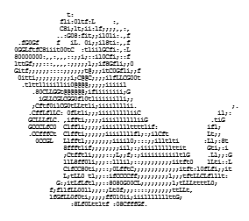
Trocha prehistorie – Bulletin board system (BBS)
Souvisí s rozvojem vytáčených počítačových sítí
Během „Velké bouře“ v Chicagu (1978) vznikl péči dvou osob (W. Christensen a R. Suess) první Computerized BBS (CBBS)
Mikropočítač S-100 a interní modem Hayes
Nástěnka, ke které se lidé připojovali přes vytáčenou linku
Další růst s dostupností levných externích modemů a mikropočítačů, které mohly sloužit jako lokální servery
Provozováno soukromníky „z domu“
Odrážely vlastnosti telefonní sítě v USA a jejího placení
Osamělé BBS postupně propojovány do větších sítí
FidoNET, vrchol aktivity kolem 1996
Více jak 100 tisíc BBS během 20 let existence jen v USA
Původně běžely především na MS DOS
Textově orientované (ale např. i ANSI Art)
Nahrazeny postupně www technologiemi

Slide 8
Trocha prehistorie – IRC
Internet Relay Chat (IRC)
Protokol pro textově orientované „klábosení“ (chat)
Předchůdce obsažen již v BBS
Text, postupně i přenos souborů (bez interpretace)
Největší sítě obsahovaly desítky IRC serverů se stovkou tisíc uživatelů
Desítky tisíc různých kanálů (místností)
Celkem cca 1 milion uživatelů
Postupný odklon od cca 2003
Aktuálně necelých 500 IRC sítí
Nepočítáme malé „soukromé“ IRC sítě
Klientský software široce dostupný
Útoky
Vyloučení (ban) nevhodně chovajících se uživatelů (K-line, G-line)

Slide 9
Historie – World Wide Web
Vznikl 1991 v CERNu (Sir Tim Berners-Lee)
Pomoc při organizaci dat a jejich zpřístupnění přes síť
http protokol
Statické stránky, hypertext, hyperlinky
Označení Web 1.0
Mosaic jako první masivně rozšířený prohlížeč
Web 2.0
Statický obsah nahrazen možností společného vytváření obsahu a jeho sdílení
První zmínka leden 1999, Darcy DiNucci: Fragmented future
Web, jak ho známe teď, který se jako statický text načte do okna prohlížeče, je jen zárodek webu, který přijde. První záblesky Webu 2.0 se již začínají objevovat a my sledujeme, jak se toto embryo začíná vyvíjet. Web bude chápán ne jako obrazovky plné textu a grafiky, ale jako prostředí, jako éter, jehož prostřednictvím dochází k interaktivitě. Objeví se na obrazovce počítače, na televizním přijímači, na palubní desce, na mobilním telefonu, na herní konzoli, a možná, že i na vaší mikrovlnné troubě.
Web 2.0 jako platforma pro webové aplikace

Slide 10
Historie – první sociální sítě/media
Základní principy vycházely z předchozí zkušenosti (BBS)
Využití principů Web 1.0 a zejména možností Web 2.0
Další vlnou pak rozšíření smart telefonů s fotoaparáty
Za první „Sociální síť“ je považována síť SixDegrees
Web of Contacts
Přes 6 přátel se dostanete ke komukoliv
Následováno řadou dalších
První skutečně masivní sociální sítí byl Cyworld v Jižní Korei
Důsledek vysoké penetrace Internetu
1999 jako blog server, od 2001 sociální síť
První výdělečný podnik, prodej virtuálního zboží – vybavení virtuálních prostorů
15 milionů Korejců 4 roky po založení
LinkedIn a Facebook v roce 2004
MySpace mělo v roce 2005 údajně více návštěv než Google
Youtube se objevilo v roce 2005
Instagram a WhatsApp v roce 2009
Weixin/WeChat vzniklý v roce 2011 se postupně stal největší v Číně

Slide 11
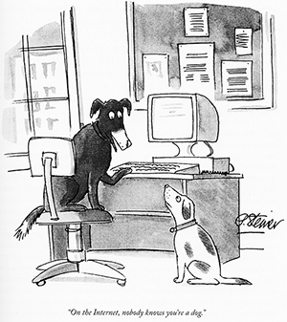
Sociální sítě/média – ty dobré úmysly
Využít možností Web 2.0 pro zlepšení a rozšíření mezilidské komunikace
Augmentace/podpora kognitivních možností
Usnadnit komunikaci na dálku
Étos svobody slova
Na Internetu je výborné, že nikdo neví, že jsem pes
Anonymní účty
Ochrana proti sledování (post Vietnam syndrom)
Zůstat „mimo systém“
Zapojení technicky zdatných studentů
Odloučení od rodiny
Nová přátelství, mobilita
Vzájemná důvěra

Slide 12
Ekonomika
S růstem zájmu se do popředí dostávají náklady
Původně „přátelská“ služba
Snaha udržet bezplatné na úrovni uživatelů
Hledání externích finančních zdrojů – Reklamy
Inspirace systémy pro vyhledávání obsahu
Informace o vztazích mezi lidmi extrémně cenná komodita
Lze vyvodit celou řadu informací, které lze využít pro cílenou reklamu
Vyšší informační hodnota než jen ze znalosti toho, co vyhledáváte
Pozitivní zpětná vazba na počet uživatelů
Provozovatel má zájem zvyšovat počet uživatelů
S rostoucím počtem je predikce (a cílení) přesnější
Rostoucí počet a lepší predikce zvedá cenu reklamy
Aplikace principů sociálních sítí pro ovlivnění sociálních bublin

Slide 13
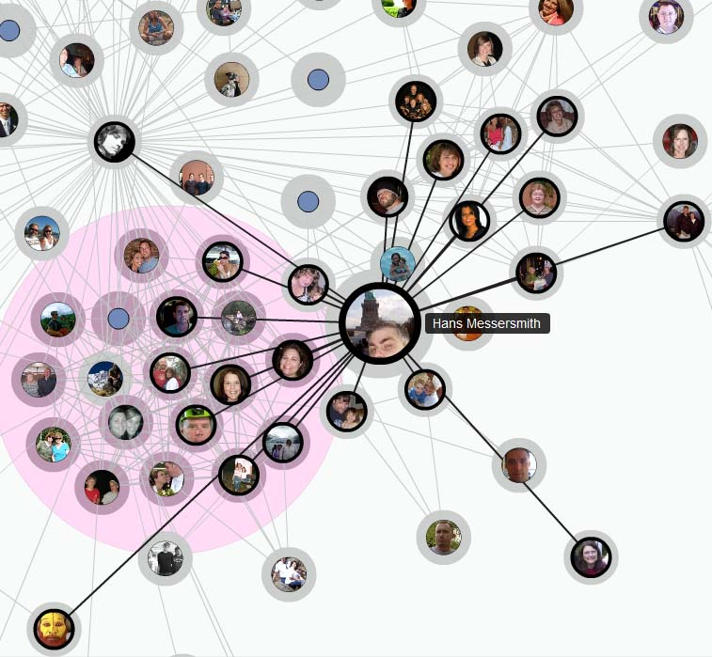
Sociální sítě jako výzkumný koncept
V sociologii je sociální síť teoretický koncept, který je používán ke studiu interakcí mezi entitami, které spolu sociálně interagují
Binární a další vztahy
Studium celých sociálních struktur i vzorů v interakcích
Interdisciplinární studium
Kombinace sociální psychologie, sociologie, statistiky a teorie grafů
Počátky již v devadesátých letech 19. století,
první rozvoj kolem 1930, další vlna kolem 1980
Analýza sociálních sítí a
obecně komplexní sítě
Jedno z klíčových paradigmat současné sociologie

Slide 14
Postupně filtrovaná teroristická síť (klastry vysoce propojených osob)
Zdroj: https://cambridge-intelligence.com/

Slide 15
Analýza e-mailů uvnitř organizace – mezilehlost (betweeness)
Zdroj: https://cambridge-intelligence.com/

Slide 16
Analýza e-mailů uvnitř organizace – blízkost (closeness)
Zdroj: https://cambridge-intelligence.com/

Slide 17
Analýza e-mailů uvnitř organizace – vlastní centralita (EigenCentrality)
Zdroj: https://cambridge-intelligence.com/

Slide 18
Analýza e-mailů uvnitř organizace – PageRank
Zdroj: https://cambridge-intelligence.com/

Slide 19
Analýza sociálních sítí – úrovně
Mikro
Dyadické interakce: mezi dvojicemi, studuje strukturu, rovnováhu, reciprocitu, …
Triadické interakce: rovnováha, transitivita, rovnost, … (milostný trojúhelník)
Účastník (aktor): studium jednotlivců a jejich interakcí
Podmnožiny: přechod k meso úrovni
Meso
Organizace a sociální skupiny: společné cíle (sociální bublina)
Náhodné distribuční sítě: hledání opakujících se struktur interakcí mezi více jedinci
Scale-free sítě: power law – práce s tzv. long tail (např. distribuce popularity)
Makro
Velmi rozsáhlé sítě: studium celých rozsáhlých sítí a opakujících se vzorů (hierarchie, huby, …)

Slide 20
Aplikace analýzy sociálních sítí
Teoretické zázemí analýzy sociálních sítí umožňuje analyzovat chování lidí na základě jejich samoorganizace v rámci sociálního média
Začneme prostou podporou interakce lidí, nijak neřídíme
Obsah, zajímaví lidé, „coolness“, …
Přidáme nástroje pro vyjádření zájmu („likes/dislikes“)
Jakmile síť přitáhne dostatečný počet lidí, máme materiál pro analýzu
Kdo je oblíbený, co se líbí či nelíbí
Výsledky analýzy začneme využívat pro zvýšení atraktivity našeho sociálního média
Na základě prvního výběru nabídneme okamžitě informaci o dalších uživatelích, kteří se novému mohou líbit
Nabízíme obsah, který se může líbit
Analýzu kontinuálně aktualizujeme
Lidé postupně ztrácejí kontrolu nad tím, co se s nimi skutečně v rámci sociálního média děje
To jim vytváří sociální bublinu, ve které se „cítí dobře“
Tím jimi ovšem manipuluje, aniž by si toho byli vědomi

Slide 21
Co o Vás Facebook ví
Analýzy organizace signal.org
Po aféře Cambridge Analytica se věnovali analýze, co vlastně Facebook o nás drží a může použít (čti „používá“) při cílení reklamy či rozhodování, jaké “přátele“ či jaký „obsah“ Vám nabídne
Původním cílem bylo přimět Facebook, aby Vám tyto informace na vyžádání sdělil: Proč je mi zobrazena tato reklama? Proč je mi nabídnut tento obsah? ….
Příklady
You got this ad because you are a K-pop-loving chemical engineer.
This ad used your location to see you are in Berlin.
And you have a new baby. And you just moved. And you are really feeling those pregnancy exercises lately
You got this ad because you are a teacher, but more importantly you are a Leo (and single).
This ad used your location to see you are in Moscow.
You like to support sketch comedy, and this ad thinks you do drag.
You got this ad because you are a GP with a Master’s in art history. Also divorced.
This ad used you location to see you are in London.
Your online aktivity shows that you have been getting into boxing, and you are probably getting there on your new motorcycle.

Slide 22
TOP 15 největších sociálních sítí
Facebook – 2.74 miliardy aktivních uživatelů
YouTube – 2.291 miliardy aktivních uživatelů
WhatsApp – 2.0 miliardy aktivních uživatelů
Facebook Messenger – 1.3 miliardy aktivních uživatelů
Instagram – 1.221 miliardy aktivních uživatelů
Weixin/WeChat – 1.213 miliardy aktivních uživatelů
TikTok – 689 milionů aktivních uživatelů
QQ – 617 milionů aktivních uživatelů
Douyin – 600 milionů aktivních uživatelů
Sina Weibo – 511 milionů aktivních uživatelů
Telegram – 500 milionů aktivních uživatelů
Snapchat – 498 milionů aktivních uživatelů
Kuaishou – 481 milionů aktivních uživatelů
Pinterest – 442 milionů aktivních uživatelů
Reddit – 430 milionů aktivních uživatelů

Slide 23
TOP 15 největších sociálních sítí

Slide 24
Facebook
Největší sociální síť současnosti – cca 2,8 miliardy uživatelů
Nikoliv však co se počtu shlédnutých stránek týče
Facebook má měsíčně cca 25,5 miliard shlédnutí, Youtube 35 miliard a Google 92+ miliard
Nejvíce uživatelů je v Indii (290 milionů), následují USA (190 milionů) a Indonésia (140 milionů)
Nejvíce uživatelů ve věkové skupině 12-34 let
Od roku 2015 postupný odklon zájmu, nicméně průměrný americký uživatel tráví 38 minut denně na Facebooku
Jako největší je také nejviditelnější v negativním slova smyslu
Cambridge Analytica skandál jen vrcholek ledovce
GDPR iniciováno snahou omezit facebook
Právo vědět, co o Vás ví/drží
Ale už nikoliv nutně, jak to, co drží, skutečně zpracovává
Právo na zapomnění
Aktuálně aféra „Facebook papers“
Ekonomické zájmy firmy

Slide 25
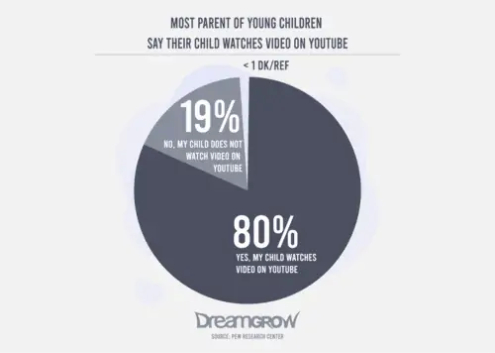
Youtube
Druhá nejpopulárnější platforma – 2,3 miliardy uživatelů
Reálný dopad ještě větší, protože pro shlédnutí videí není třeba registrace
Založena 2005 jako platforma pro randění (dating)
Zakladatelé původně zaměstnanci PayPalu
Inspirace ze sítě HotorNot
Ženy měly vkládat sebeprezentující videa
Mizivý zájem vedl k otevření pro obecná videa
Na počátku řada technických problémů
Formáty pro video – role protokolu Flash v době založení
Klienti pro přehrávání videa
Unlimited připojení na síť pro server(y)
Koupen Googlem za 1,65 miliardy dolarů v roce 2006, jen 16 měsíců po spuštění
Google zkusil vlastní TV, ale YouTube bylo mnohem úspěšnější
Ve Státech nejpoužívanější platforma (FB 2., Instagram 3.)

Slide 26
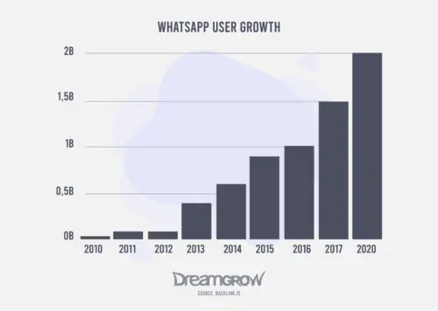
WhatsApp
Vytvořen 2009 dvěma bývalými zaměstnanci Yahoo!
Původně měl podporovat ranking osob, jejichž adresy si držíme
Postupně se vyvinul v instant messaging aplikaci/platformu
V roce 2014 koupen Facebookem za 16 miliard dolarů
Nedávná aféra ohledně soukromí
Sdílení dat s Facebookem
Různá pravidla pro uživatele v EU a USA
V USA prohrává s Facebook
Messengerem:
12% WhatsApp, 57% Messenger
(data Statista)

Slide 27
Instagram
Založen v roce 2011
Autorem malé aplikace Burbn (Bourbon and Whiskey)
Sofistikované prostředí pro sdílení obrázků
Úspěch spojen s rozvojem mobilních telefonů s fotoaparátem
Instagram zachytil trend focení a sdílení
Bourbn základ, odstraněna oblast
Ponechána práce s fotografiemi, možnost komentářů a „like“
Postupné zlepšování funkcí „sdílení“
První platforma IOS
Android následoval až 2012
Více jak 1 milion nahrávek aplikace v jediný den
V dubnu 2012 zakoupen Facebookem za 1 miliardu dolarů
Problémy
V roce 2012 změnil pravidla užití, fakticky si zkusil přisvojit všechny fotografie uživatelů
Postupně tyto podmínky zrušeny (odchod uživatelů)

Slide 28
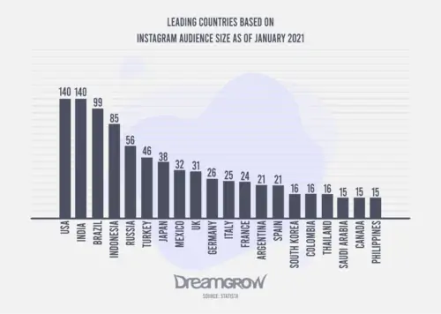
Instagram – použití v jednotlivých zemích

Slide 29
Weixin/WeChat
Nativní čínská aplikace – 1,2 miliardy uživatelů
Spuštěna 2011, kombinuje řady vlastností ostatních platforem
Instant messaging, video hovory
Digitální platby
Videohry
V roce 2018 98,5% čínských uživatelů mobilních telefonů ve věku 50 až 80 let bylo registrováno ve WeChat
Nechrání soukromí
Uživatelská data sdílí s agenturami čínské vlády
Fakticky součást masivního dozoru státu nad občany
Cca 23% amerických uživatelů mobilního Internetu je registrováno v této aplikaci
Další čínské aplikace: QQ (617 milionů), Douiyn (600 milionů), Sina Weibo (511 milionů), Kuaishou (481 milionů)

Slide 30
Telegram
Instant messaging aplikace – 500 milionů uživatelů
Založena 2014
Konkurence Facebook Messangeru a WhatsAppu
Přechod uživatelů poté, co WhatsApp oznámil změnu licenční politiky (a ochrany dat)
Hlasování nohama

Slide 31
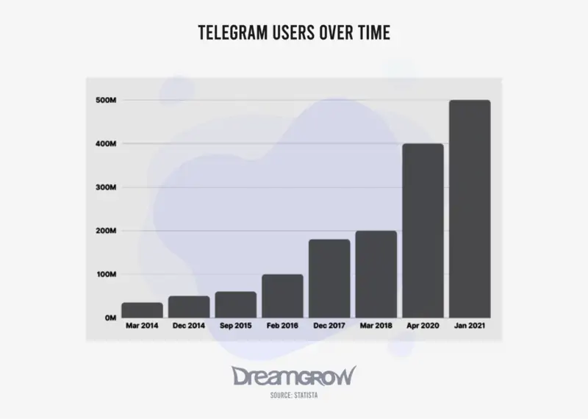
Uživatelé Telegramu – časový profil

Slide 32
Problémy
Široké použití přináší specifické problémy
Řada jen přenos z fyzického světa
Velká skupina problémů souvisí se narušením resp. nerespektováním soukromí
Zdánlivě implikováno tím, že sociální stě se zaměřují na sdílení
Další velká skupina vyplývá ze sociálních bublin, jejichž vznik sociální sítě podporují a dále je posilují
Spamming a trolling
Sociální problémy

Slide 33
Moje soukromí a druzí uživatelé
Po prvním nadšení ze sdílení přichází vystřízlivění
Fotoknihy dětí od narození
Zveřejněná data a jejich odstranění
Právo na zapomenutí/smazání
Právo na opravu
Růst zájmu o aplikace/platformy, kde si autor drží kontrolu nad sdílenou informací
Možnost smazat zaslanou zprávu
Časově omezená platnost zprávy/sdělení
Absolutní uplatnění naráží na možnosti technologie (např. snímek obrazovky)
Kyberšikana
Vynikající zázemí
Msta zveřejněním původně soukromé informace/obrazů/videa
Anonymita a ovládání
Ohrožení dětí a mládeže
Film „V síti“

Slide 34
Soukromí vs provozovatelé
Manipulace s uživateli
Sofistikované algoritmy, jejichž implikace ve velkém neznají ani sami tvůrci
Aktivní vytváření bublin
Dělení společnosti
Podpora antagonistického chování
Rozeznávání škodlivého obsahu
Není to cenzura?
Co s uživateli, kteří porušují pravidla? Mohou mít hodně „přátel“/“následovníků
Trump
Ekonomický zájem provozovatelů
Speciální chování vůči „významným“ uživatelům (influenceři, politici, celebrity, …)
Je šance, že se dokáží sami regulovat?

Slide 35
Soukromí a externí subjekty
Objem dat na sociálních sítích přirozeně přitahuje kyberútoky
Platební karty
Soukromá data
Krádeže a zveřejnění „nahých“ obrázků a videí
Data o sociálních interakcích jednotlivců
Riziko vydírání
Ale to hrozí i od „přátel“, viz dříve

Slide 36
Trolling
Anonymní resp. „fake“ účty
Ovlivňování (veřejného) mínění
Vniknutí do či přímo ovládnutí konkrétní skupiny/bubliny
Desinformace
Informační válka
Trolling může být osobnostní/psychologický problém(manipulátoři)
Nebo jde o organizovanou aktivitu
Organizace
Státy
Obhajoba svobodou slova a „demokracií“
Přitom často zaměřeno právě proti těmto dvěma principům
Aktuální zkušenosti s informovaností kolem COVID-19
Zpochybňování dat
Anti wax aktivity

Slide 37
Sociální problémy
Vůči jednotlivcům
Kyberšikana vedoucí až k sebevraždám
Vůči skupinám či společnosti
Zvyšování nedůvěry v rámci společnosti, polarizace
Sociální přetížení
Radikalizace společnosti
Nevhodné nebo nehodně interpretované vzory
„Hvězdné“ Instagramové profily
Anorexie
Nespokojenost s vlastním životem
Srovnávání se s nesrovnatelným
Dopad na mezilidské vztahy
Vztah mezi počtem přátel a vlastní sociální nejistotou
Podpora negativních emocí algoritmy sociálních sítí (např. Facebook)
Čas trávený na sociálních sítích versus čas trávený s přáteli a rodinou ve fyzickém světě

Slide 38
Na co nezbyl čas
Sociální sítě ve službě vědy, výuky, společnosti, …
Influenceři a sociální sítě jako prostředí pro výdělek jednotlivců
Technologie za sociálními sítěmi
V podstatě jde o největší IT systémy světa
YouTube a ukládání a vyhledávání videí
„Pěstované“ profily, bezpečnostní orgány a sociální sítě
Darknet a sociální sítě

Slide 39
Diskuse

